Slide 1


Modelo EstraPyme

Slide 2

CONTENIDO
Comparación del estado actual y futuro de la estrategia
¿Dónde estamos y hacia dónde queremos ir?
1.1. Círculo dorado - Identificación del propósito.
  1.2 Reloj estratégico - Identificación de la estrategia competitiva.
  1.3 Radar estratégico - Propuesta de acciones para el cierre de brechas.
Presentación de lienzos
¿Cómo podemos ser diferentes?
  2.1 Propuesta de valor (perfil del cliente y mapa de valor).
  2.2 Modelo de negocio (canvas).
  Recomendaciones finales
  Lecciones aprendidas

Slide 3
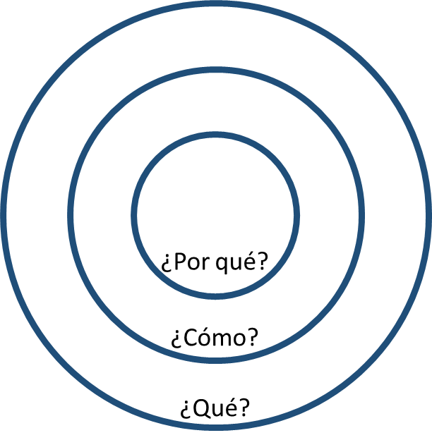
1. Comparación temporal de la estrategia
Diligenciar en letra verde y eliminar el contorno rojo.
Diligenciar en letra azul y eliminar el contorno rojo.
Diligenciar en letra azul y eliminar el contorno rojo.
Diligenciar en letra verde y eliminar el contorno rojo.
Diligenciar en letra azul y eliminar el contorno rojo.
Diligenciar en letra verde y eliminar el contorno rojo.
Así se veía la empresa
Así aspira a verse la empresa

Slide 4
1. Comparación temporal de la estrategia
Así se veía la empresa
Así aspira a verse la empresa
+
Diferenciación
Híbrida
Diferenciación segmentada
Ubicar la estrella azul en la posición inicial y la verde en la posición, donde pretende verse en el futuro.
Bajo precio
Valor percibido del producto
Estrategias destinadas al fracaso
Bajo precio / Valor añadido
-
+
Precio

Slide 5
1. Comparación temporal de la estrategia
  Radar estratégico al inicio del ejercicio
  Algunas acciones propuestas para cerrar las brechas existentes:
Gráfico del radar estratégico que se obtuvo en la etapa de diagnóstico
  1. Recomendación 1.
  2. Recomendación 2.
  3. Recomendación 3.
  .
  .
  .

Slide 6

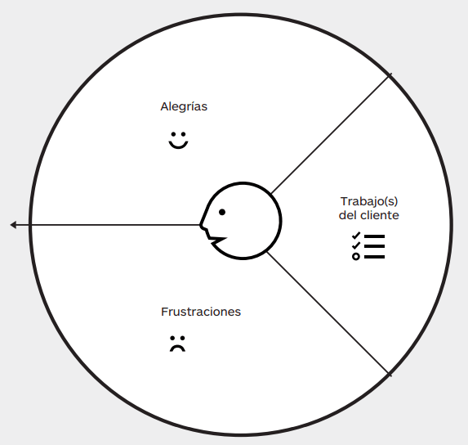


2. Presentación de lienzos
  Lienzo de propuesta de valor
  Perfil del cliente
Plasmar el perfil creado en el taller de co-creación realizado con la empresa.
¿Quién es el
cliente?
Autor: Alexander Osterwalder

Slide 7

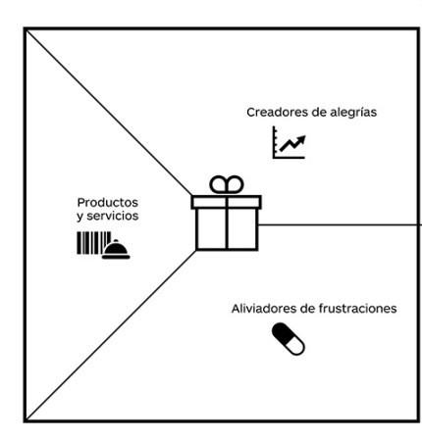
2. Presentación de lienzos
  Lienzo de propuesta de valor
  Mapa de valor
Plasmar la propuesta de valor desarrollada en el taller de co-creación realizado con la empresa.
¿Cuál es la
propuesta de
valor?
Autor: Alexander Osterwalder

Slide 8
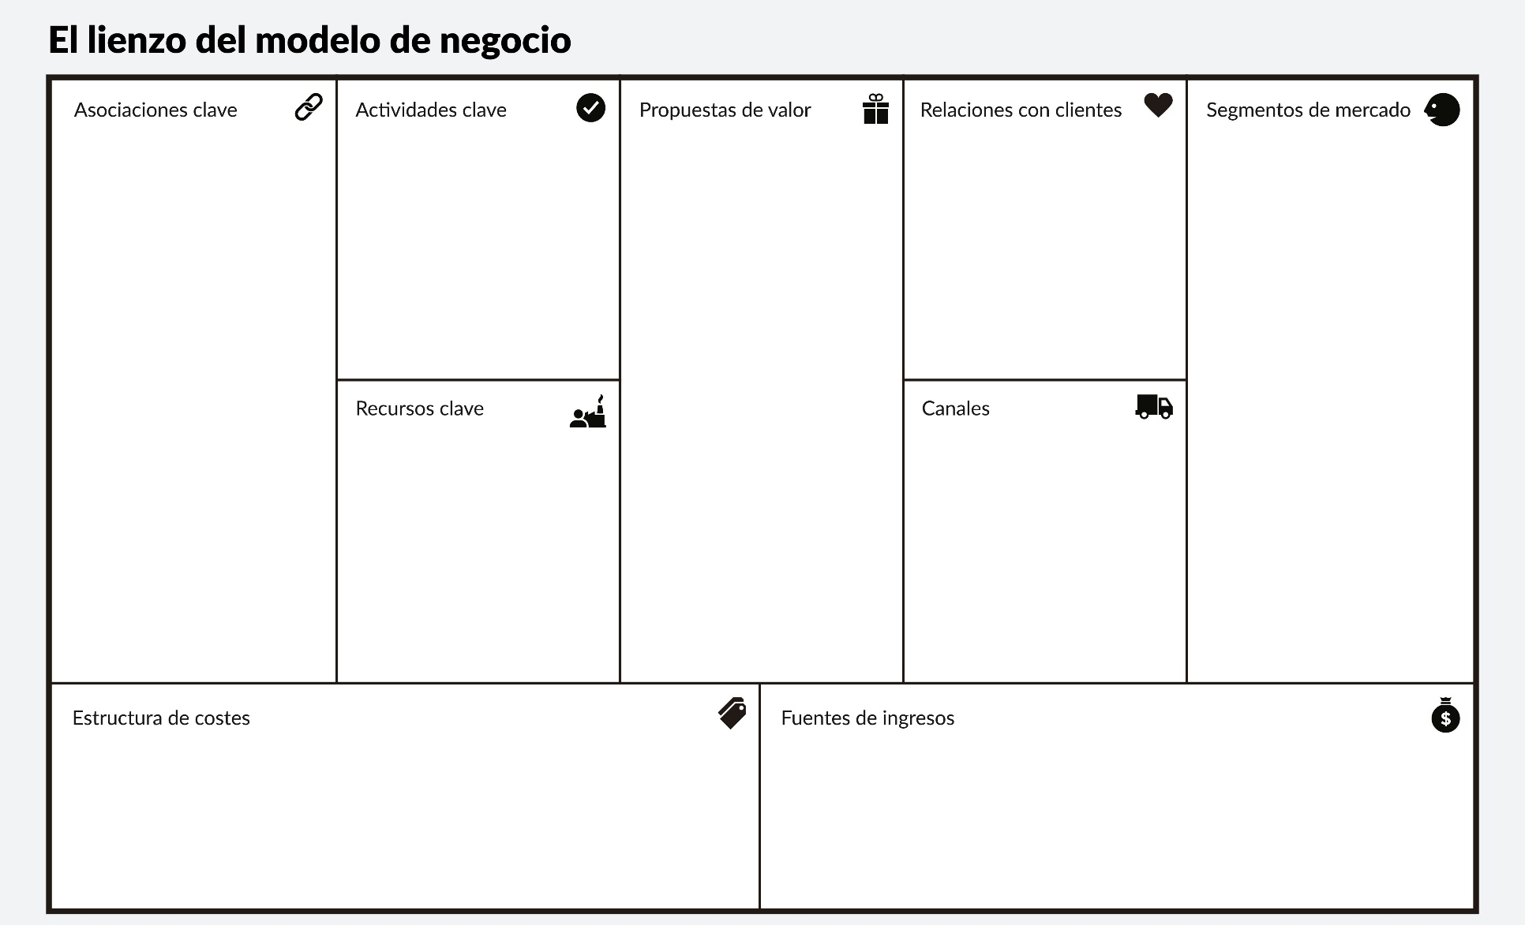
2. Presentación de lienzos
Plasmar el modelo de negocio desarrollado en el taller de co-creación realizado con la empresa.
¿Cuál es la
propuesta de
valor?
¿Quién es el
cliente?
  Lienzo de modelo de negocio
  Canvas
Autor: Alexander Osterwalder

Slide 9
3. Recomendaciones finales
  1. Recomendación 1.
  2. Recomendación 2.
  3. Recomendación 3.
  .
  .
  .

Slide 10
4. Lecciones aprendidas
  En este espacio se sugiere plasmar con la empresa algunas de las lecciones aprendidas durante el proceso.
  1. Lección aprendida 1.
  2. Lección aprendida 2.
  3. Lección aprendida 3.
  .
  .
  .

